Slide 1


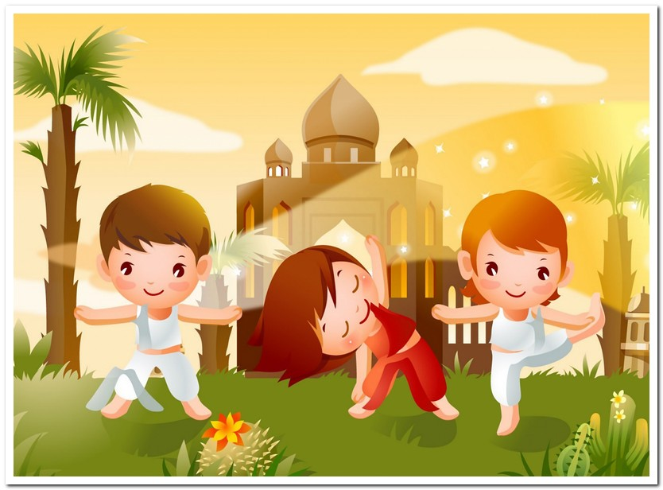

Slide 2
Цель здоровьесберегающих технологий
в дошкольном образовании:
применительно к ребенку – обеспечение высокого уровня реального здоровья воспитаннику детского сада и воспитание валеологической культуры как совокупности осознанного отношения ребенка к здоровью и жизни человека, знаний о здоровье и умений оберегать, поддерживать и сохранять его, валелогической компетентности, позволяющей дошкольнику самостоятельно и эффективно решать задачи здорового образа жизни и безопасного поведения, задачи, связанные с оказанием элементарной медицинской, психологической самопомощи и помощи.
Применительно к взрослым – содействие становлению культуры здоровья, в том числе культуры профессионального здоровья воспитателей ДОУ и валеологическому просвещению родителей

Slide 3
Виды здоровьесберегающих технологий
в дошкольном образовании:
медико-профилактические;
физкультурно-оздоровительные;
технологии обеспечения социально-психологического благополучия ребенка;
здоровьесбережения и здоровьеобогащения педагогов дошкольного образования;
валеологического просвещения родителей; здоровьесберегающие образовательные технологии в детском саду.

Slide 4
Корригирующая гимнастика
(от лат. corrigo - выпрямляю, исправляю) — разновидность лечебной гимнастики. Корригирующая гимнастика рекомендована всем детям, так как это - единственное средство, позволяющее эффективно укреплять мышечный корсет.
ЗАДАЧИ:
1. Воспитывать дисциплинированное и сознательное отношение детей к фиксации правильного положения тела.
2. Укреплять мышечный корсет и совершенствовать координацию движений как необходимое условие для корректирования правильного положения тела.
3. Воспитывать и закреплять навык правильной осанки и стереотипа правильной походки.

Slide 5

Корригирующая гимнастика
включается в различные формы физкультурно-оздоровительных мероприятий: занятия, утреннюю гимнастику, в комплексы гимнастики после дневного сна.
Форма проведения зависит от поставленной задачи и возраста детей. Упражнения носят игровой, сюжетный характер, способствуют укреплению мышц спины, плечевого пояса, брюшного пресса – «мышечного корсета».
В качестве профилактики плоскостопия в различных формах физкультурно-оздоровительной работы мы используем «дорожку здоровья»

Slide 6
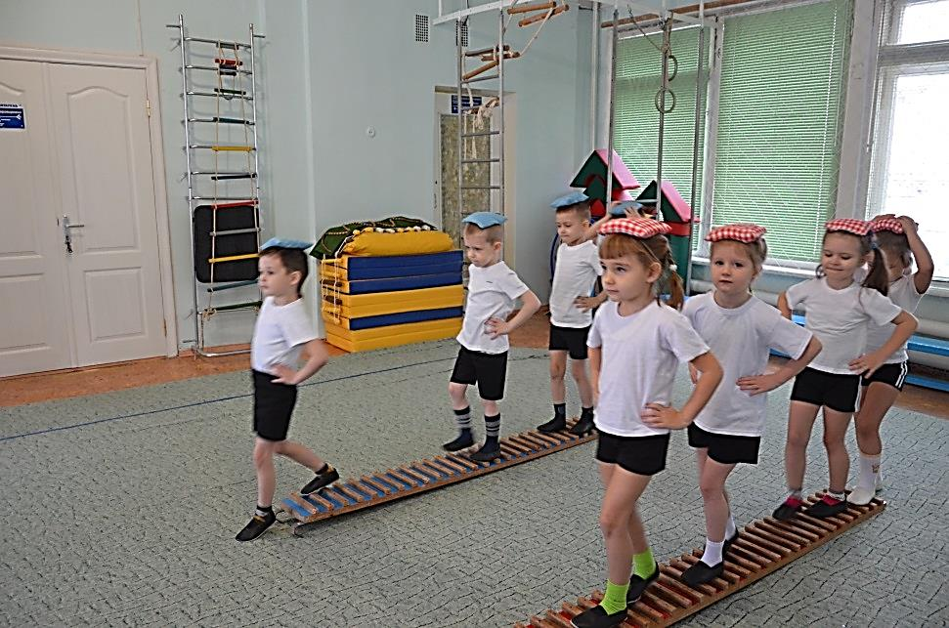
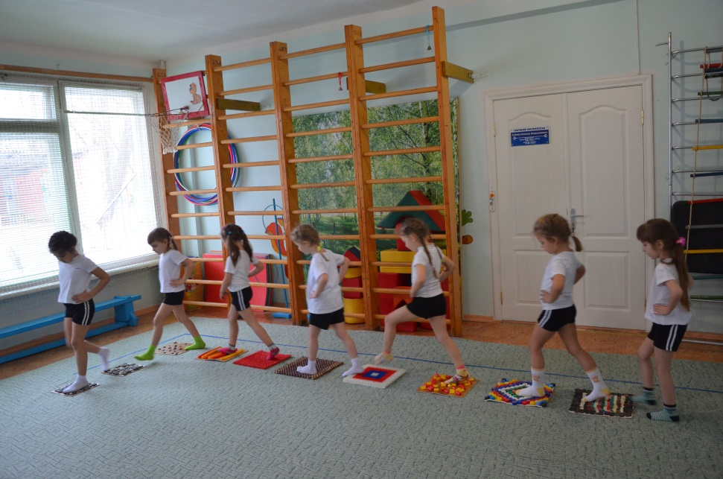
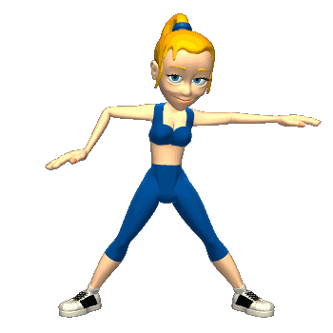
Упражнения на равновесие, умение сохранять правильную осанку

Slide 7
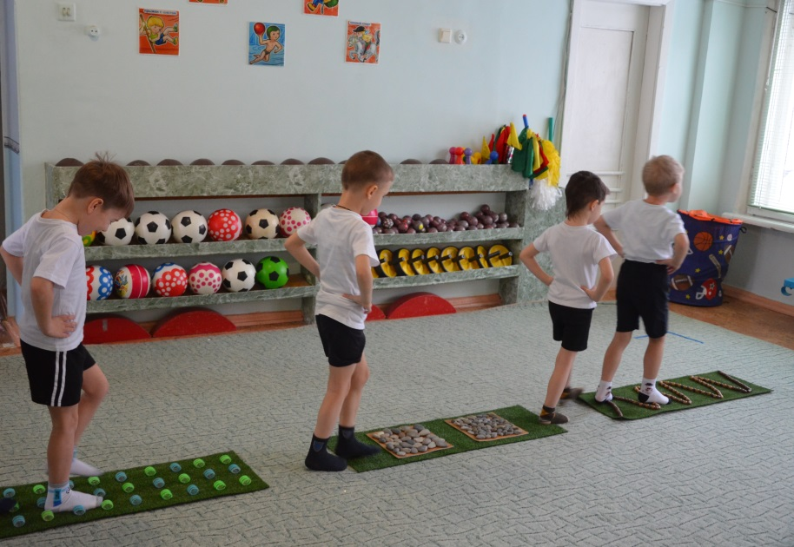
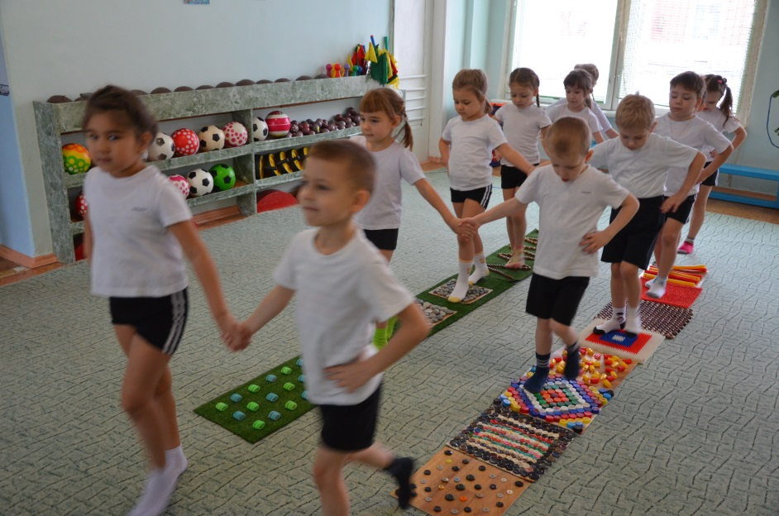
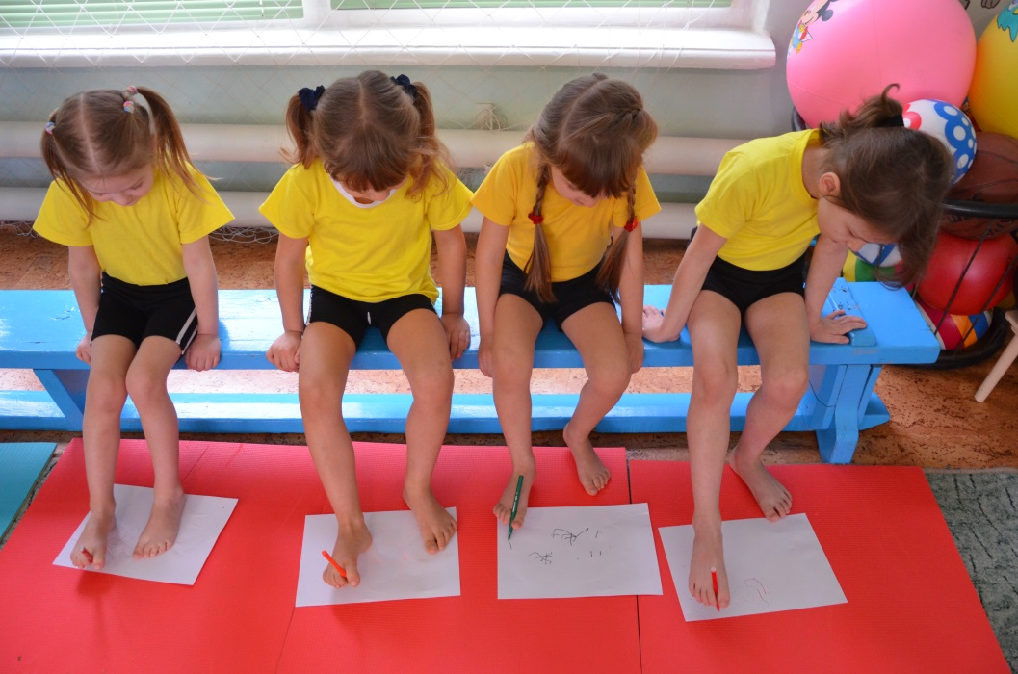
Упражнения для профилактики плоскостопия на утренней гимнастике

Slide 8
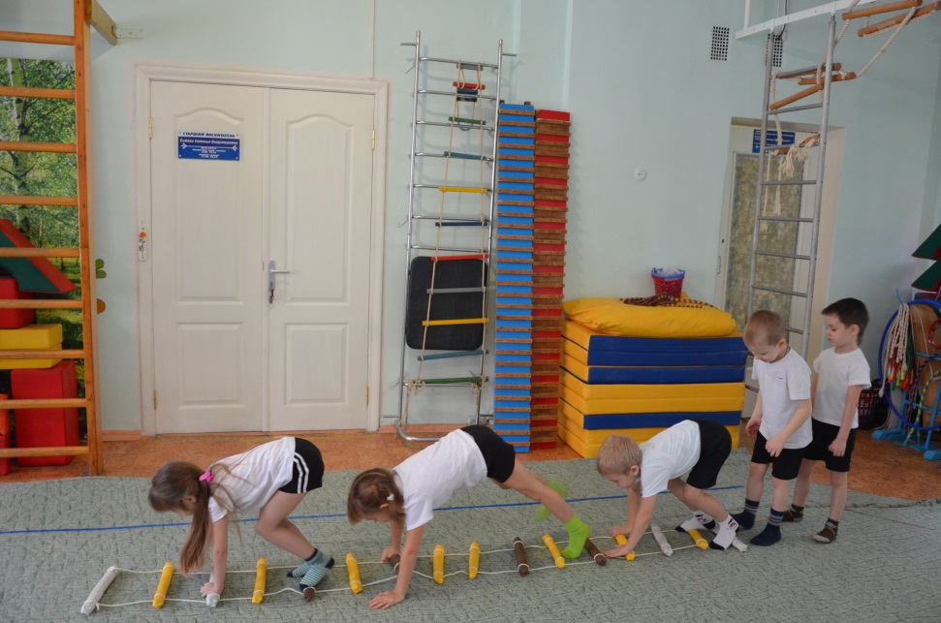
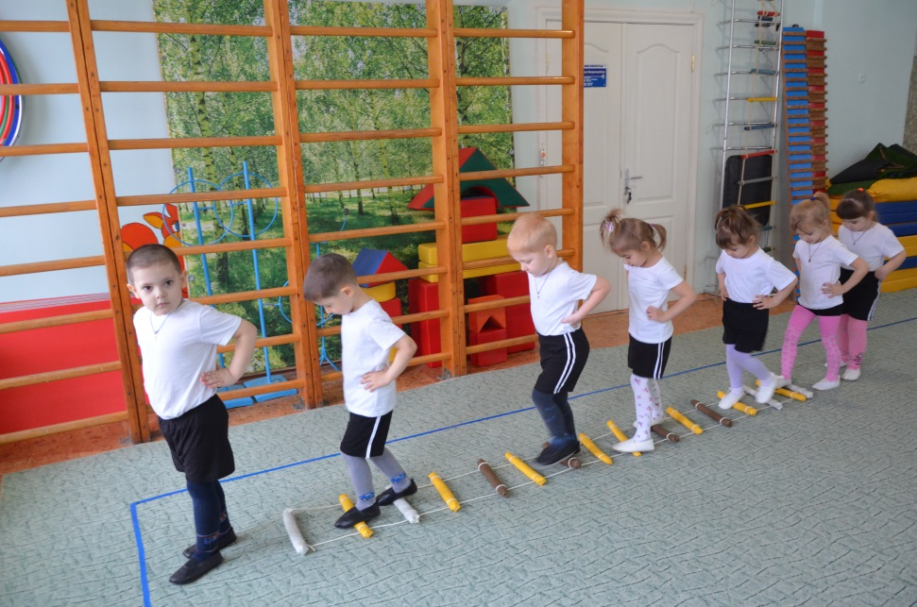
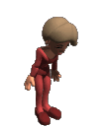
Упражнения для профилактики плоскостопия на физкультурных занятиях

Slide 9
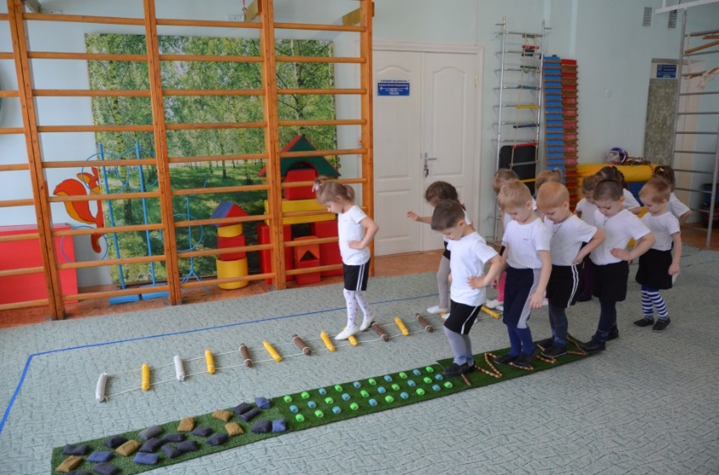
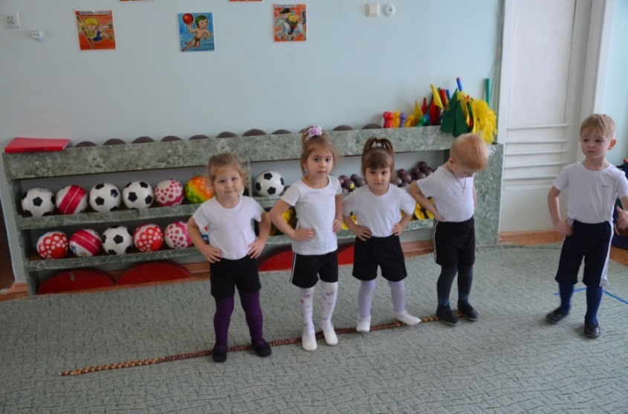
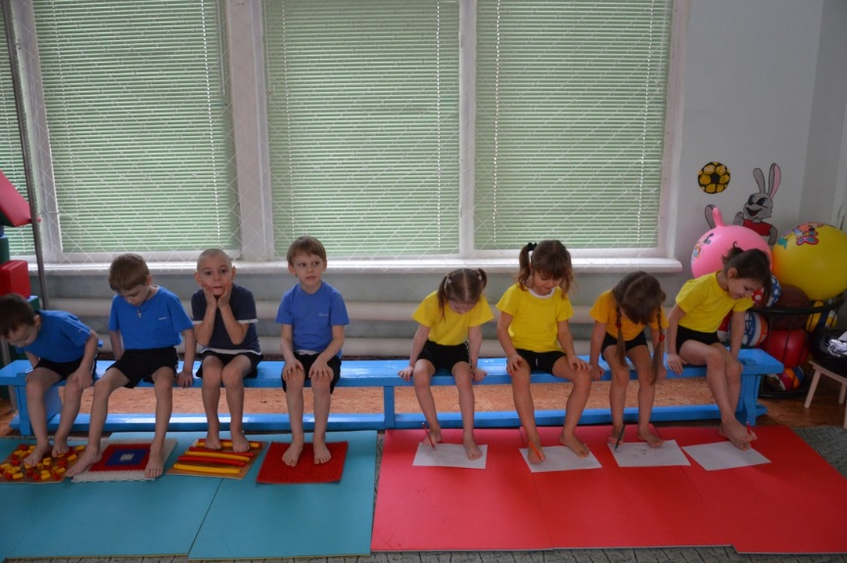
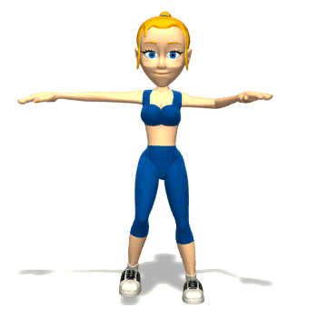
Корригирующая гимнастика с учетом диференцированного подхода по половому признаку

Slide 10
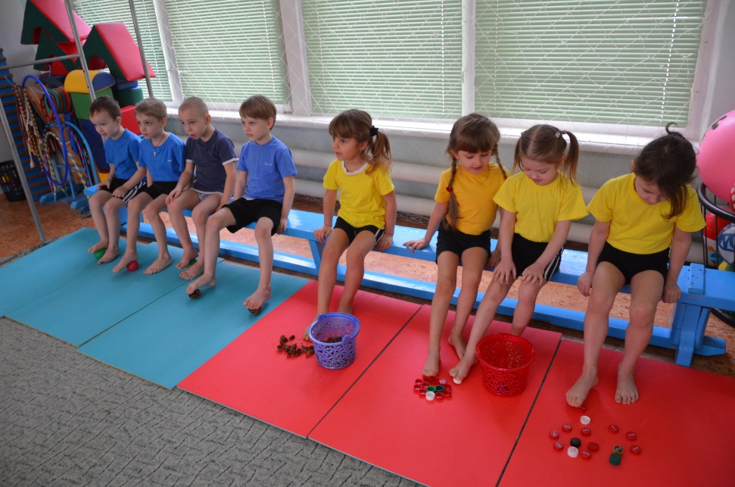
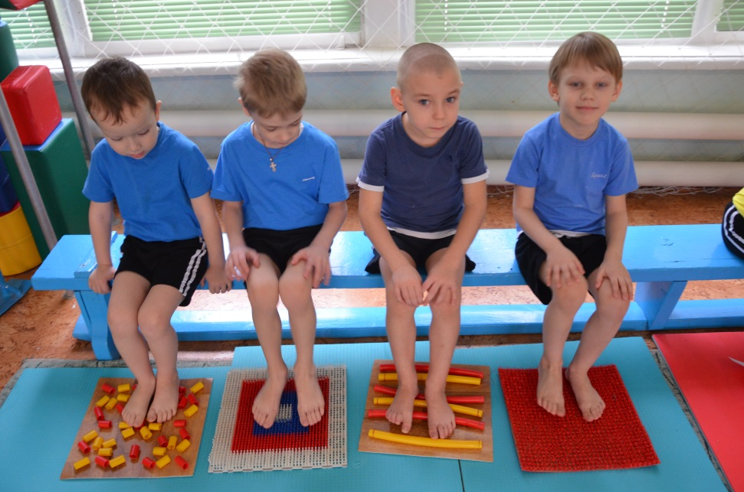
Массаж стоп с использованием нестандартного оборудования

Slide 11
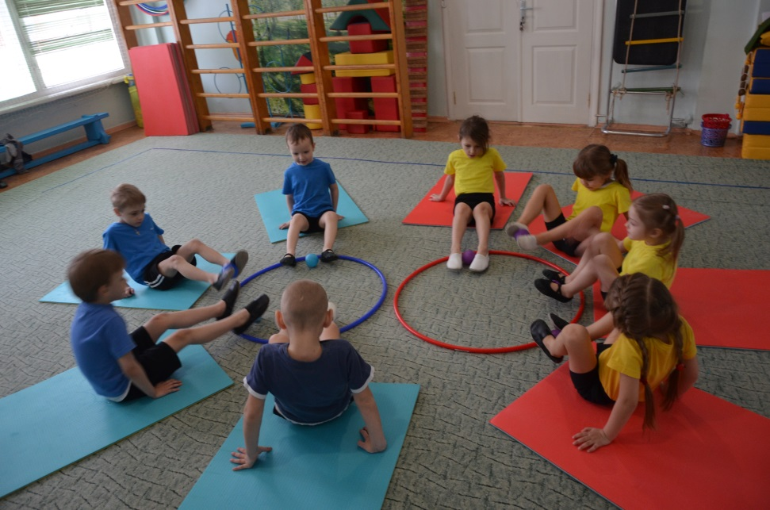
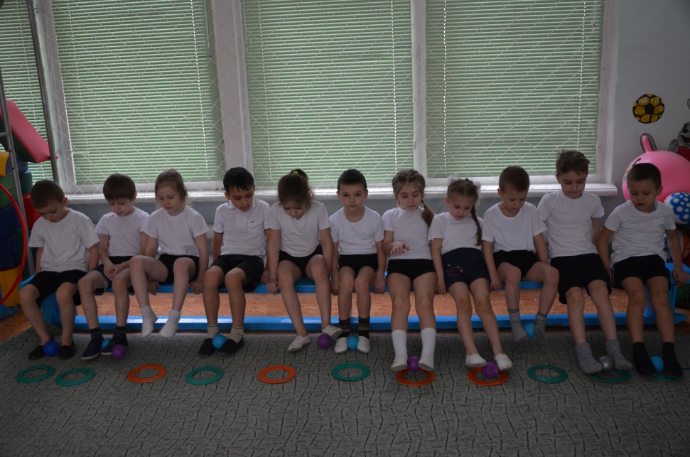

Игровое упражнение «Не урони» по профилактике плоскостопия

Slide 12
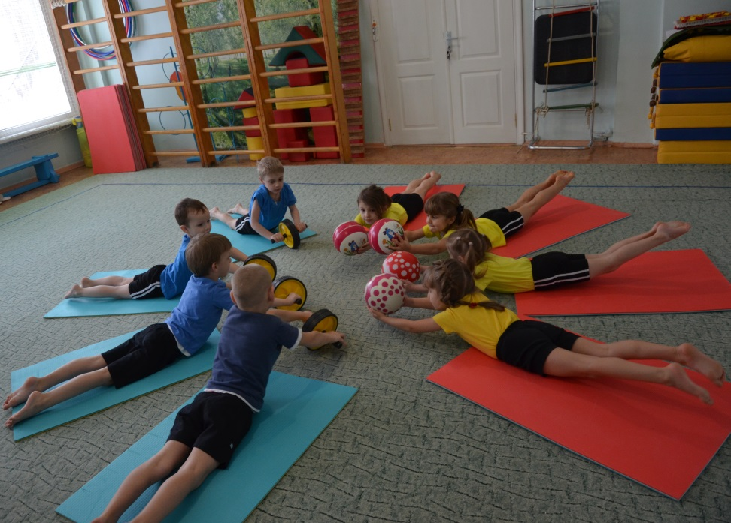
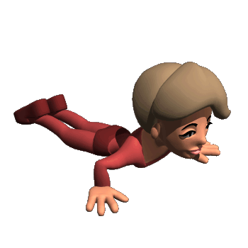
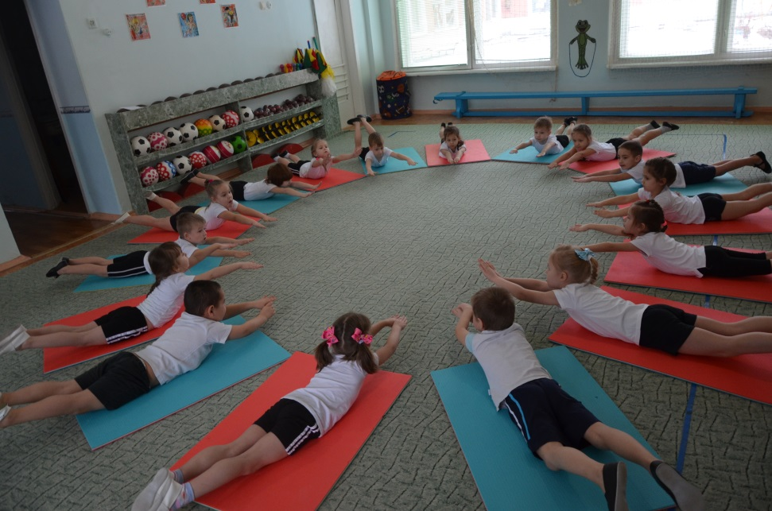

Упражнения
«Лодочка», «Морская звезда»

Slide 13
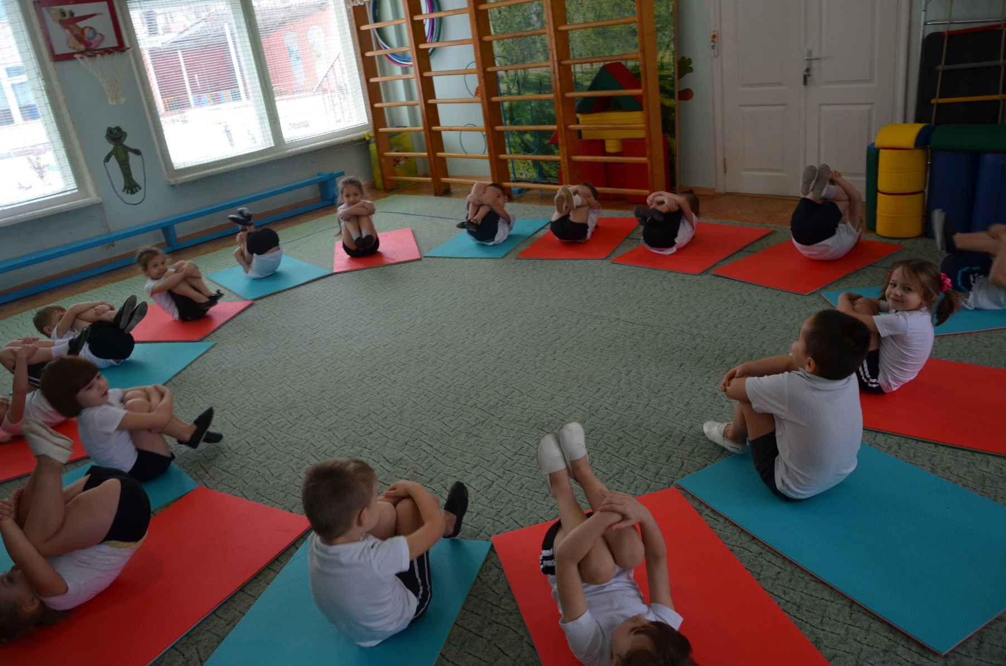
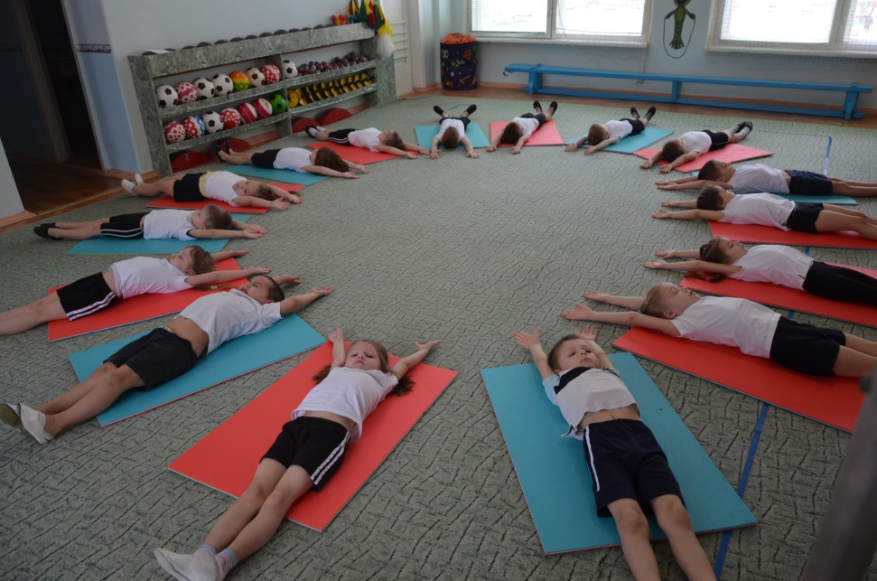
Упражнения, направленные на укрепление мышц спины

Slide 14
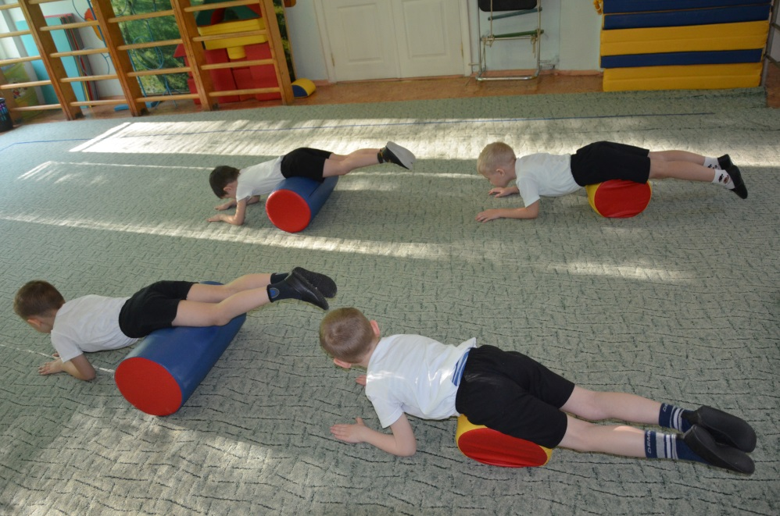
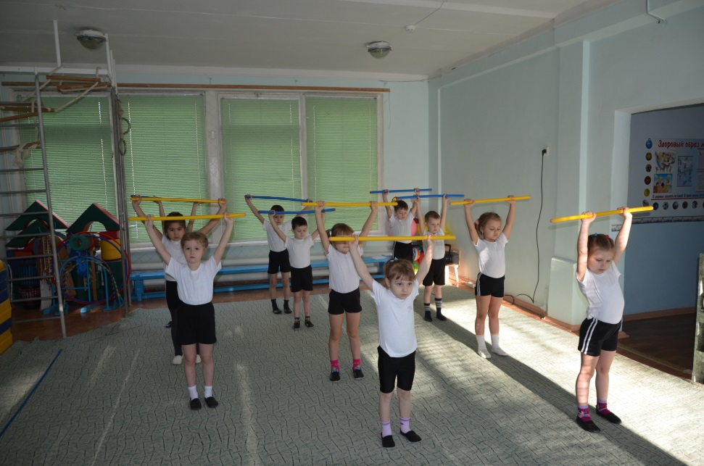
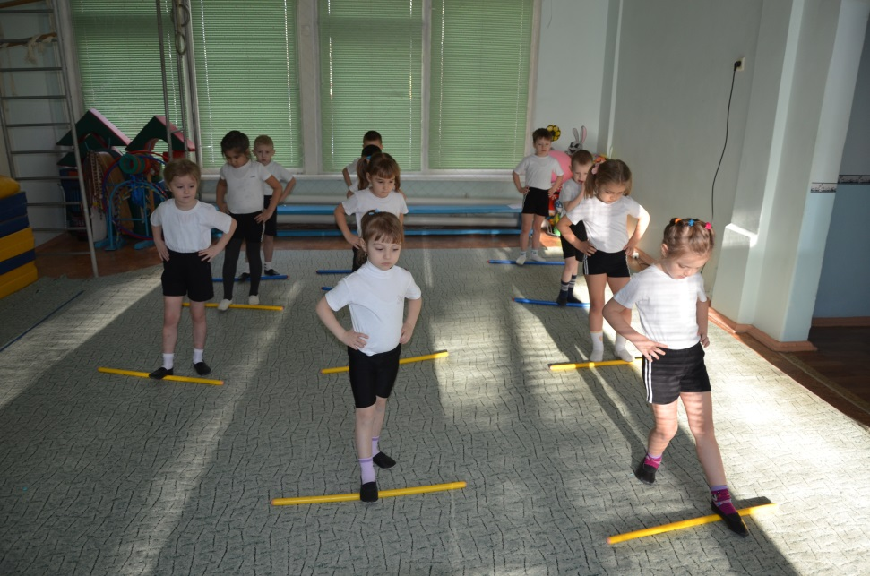
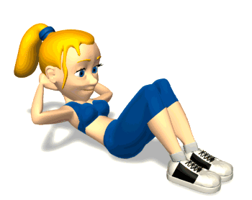
Упражнения с использованием мягких модулей для укрепления мышечного корсета

Slide 15
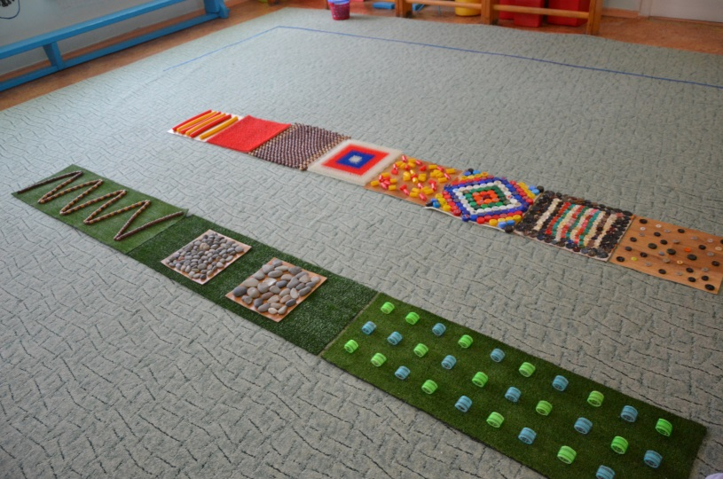
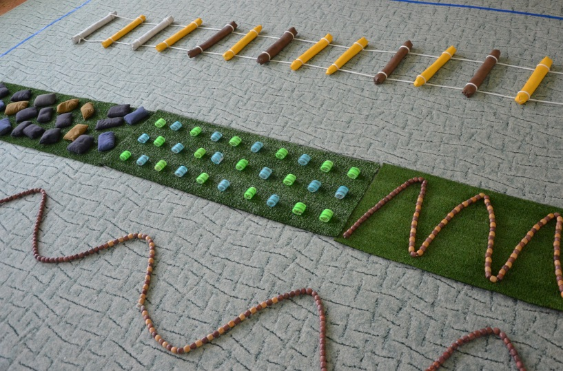
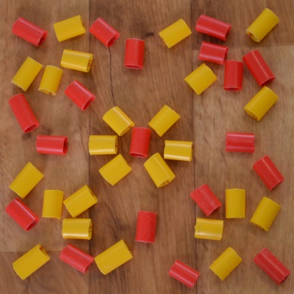
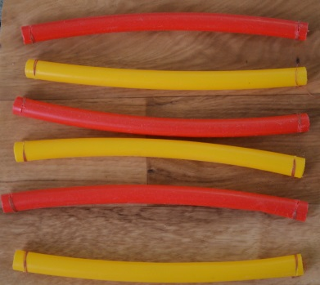
Нестандартное оборудование по профилактике плоскостопия

Slide 16
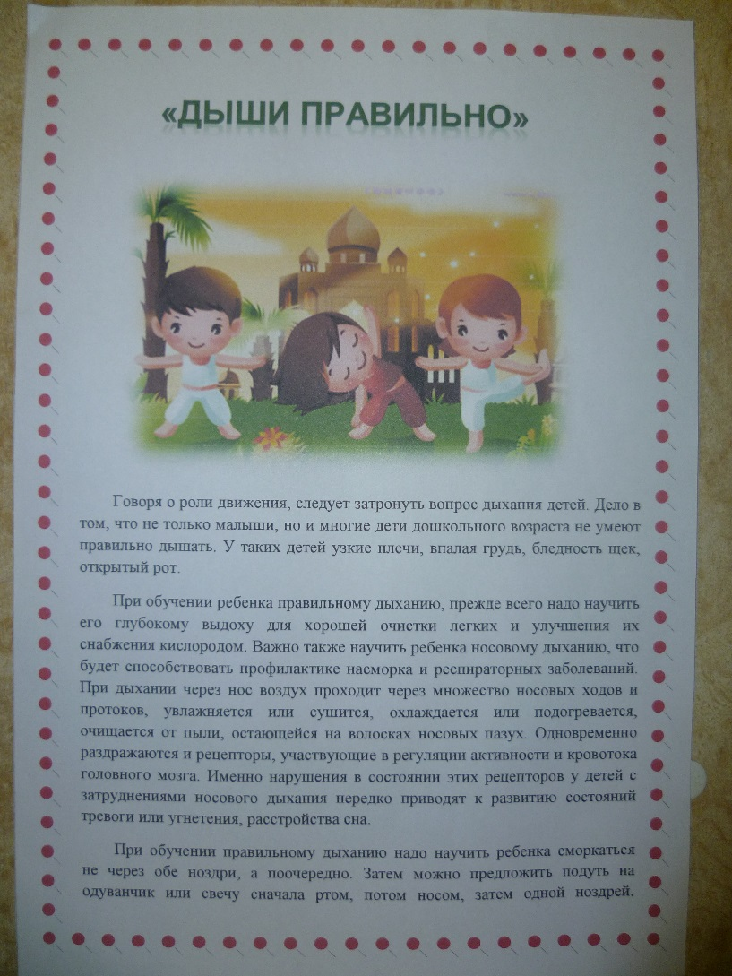
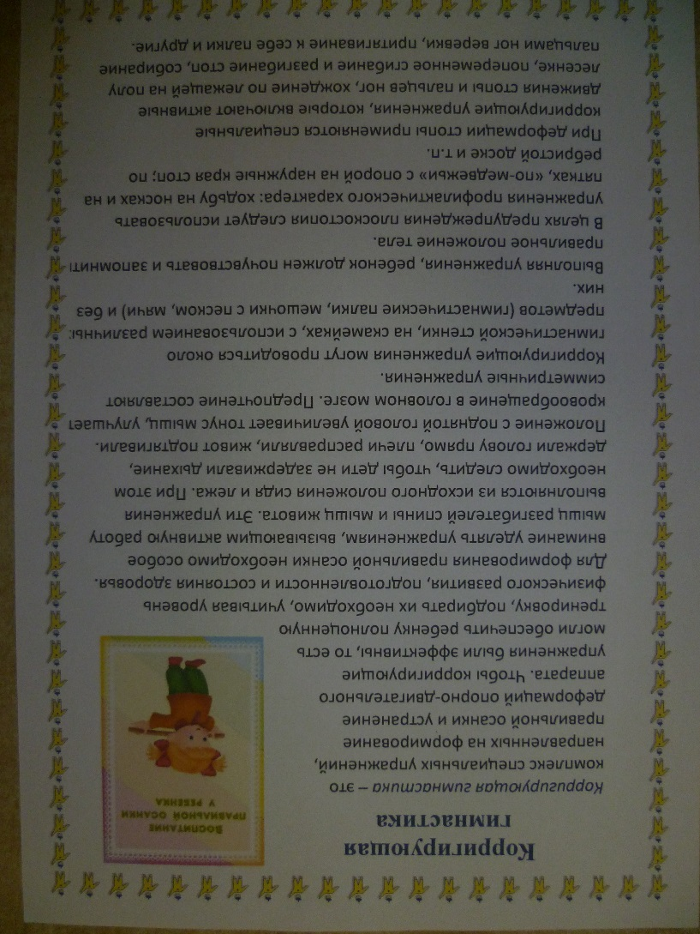
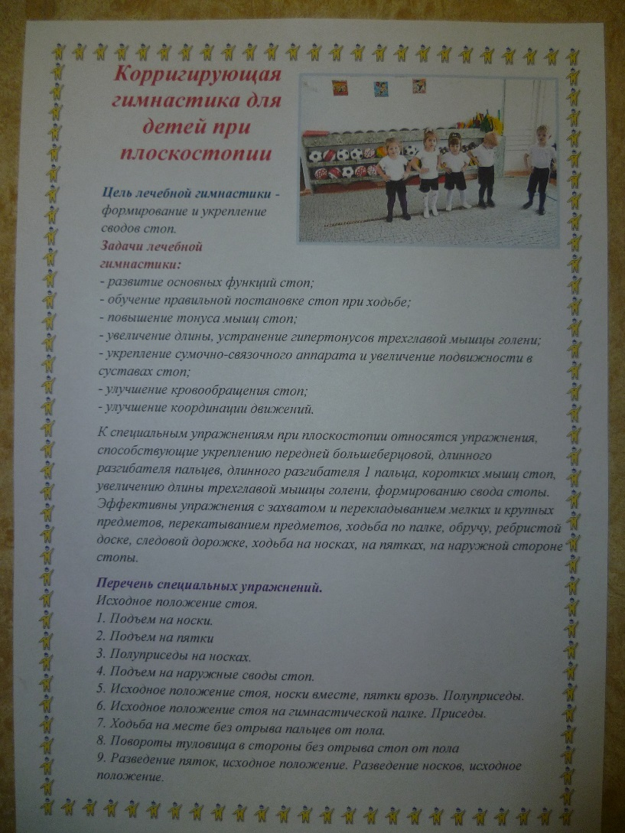
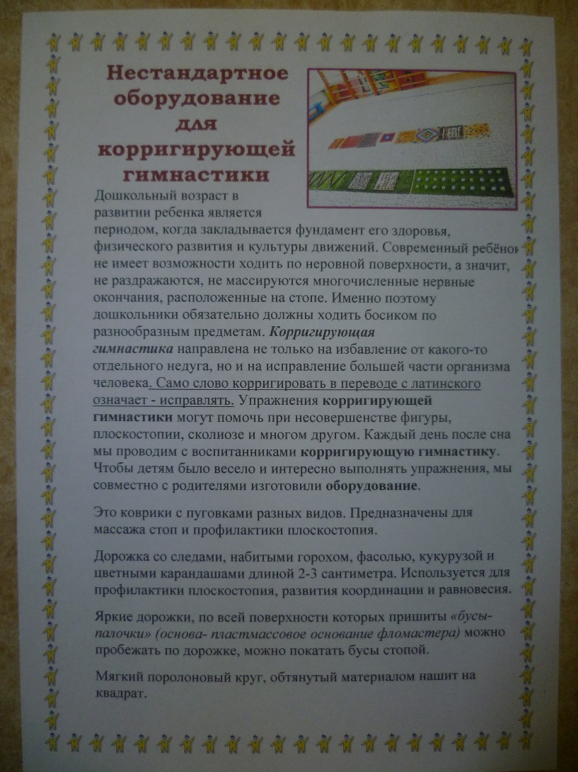
Консультации для родителей

Slide 17


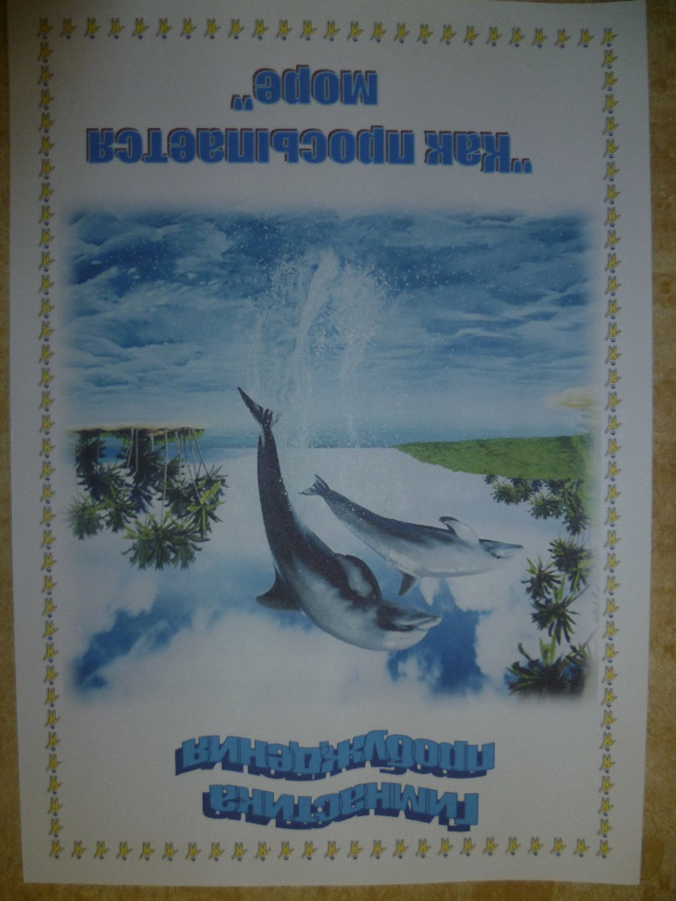

Гимнастика пробуждения

Slide 18
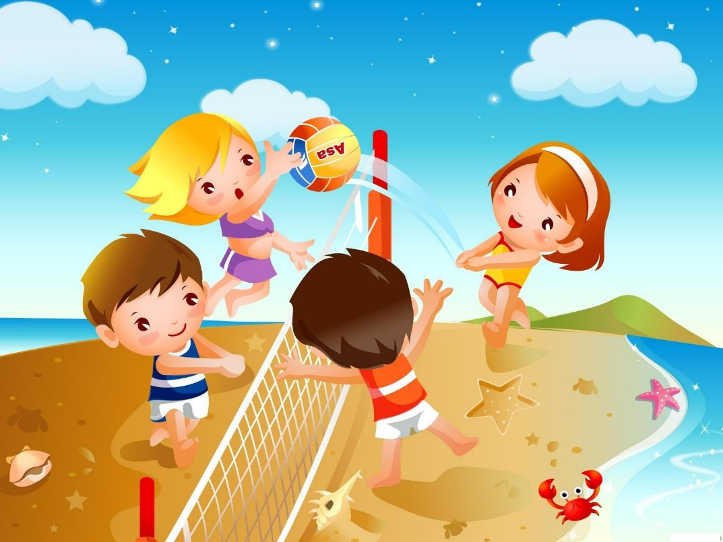
Удачи в сохранении и стимулировании здоровья детей!

